Slide 1
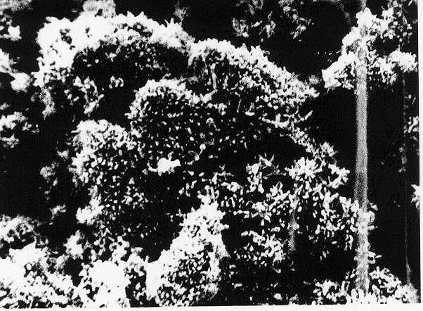
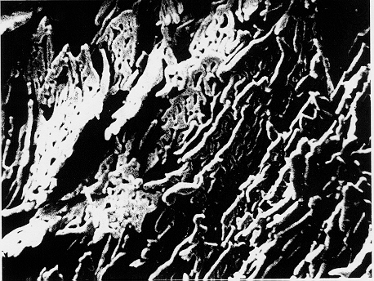
Funktion
Masseumsatz
Der Lade- und Entladevorgang ist an eine Umwandlung der beteiligten Stoffe gebunden.
PbO₂
Pb
PbSO₄
Elektronen
Bilden den Stromfluss zwischen den Platten über den Verbraucher beim Entladen bzw. über das Ladegerät beim Laden.
Ionen
Bilden den Stromfluss im Inneren der Zelle innerhalb des Elektrolyten.
1
Notes:
1

